Slide 1
Конкурс 2018-03-02 Развитие внеурочной деятельности обучающихся в условиях сельской школы Проект «Синергия: вместе к успеху каждого!»
МБОУ «Лицей села Хлевное»
Хлевенский муниципальный район Липецкая область

Slide 2
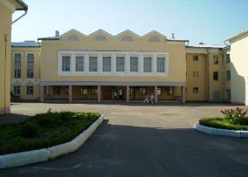
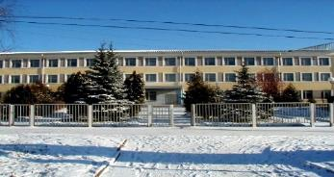
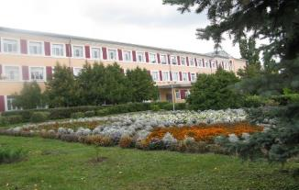
МБОУ «Лицей села Хлевное» - инновационная образовательная организация, член Ассоциации инновационных школ Липецкой области.
Лицей создан путем реорганизации Хлевенской средней школы(основана в 1885 году) в 2006 году.
В 2008 и 2011 годах - победа в конкурсе на получение президентского гранта в размере 1000 000 рублей в рамках ПНПО.
В 2014, 2015 и 2016 годах лицей вошел в ТОП -200 лучших сельских школ России.
В 2017 году лицей вошел в ТОП-300 лучших сельских школ России.
В 2018 году в лицее открыта Федеральная инновационная площадка Российской академии образования.

Slide 3
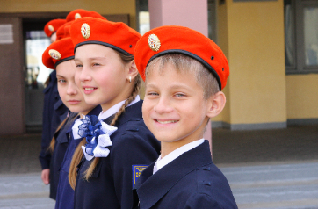
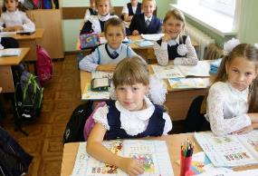
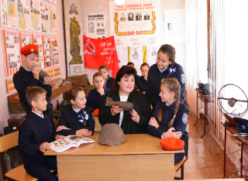
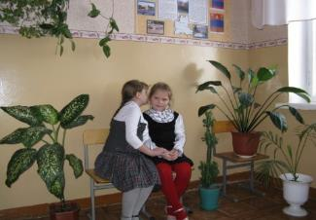
Лицей в цифрах
Одно базовое учреждение и 4 филиала, две дошкольные группы.
Обучающиеся из 14 населенных пунктов.
Подвоз по 8 маршрутам на 6 автобусах.
1056 учеников.
130 педагогических работников.
Лицензии на дошкольное, основное, дополнительное и профессиональное образование.

Slide 4
Цель проекта. Создание сетевого сообщества «Синергия: вместе к успеху каждого!» для развития внеурочной деятельности обучающихся в условиях сельской школы.
Задачи проекта:
Разработка нормативно – правовой базы, обеспечивающей функционирование сетевого сообщества «Синергия: вместе к успеху каждого!».
Повышение квалификации педагогических кадров по теме: «Межпредметные технологии обучения и воспитания».
Разработка и закрепление в практике МБОУ «Лицей села Хлевное» модели управления сетевым сообществом для решении актуальных задач организации внеурочной деятельности.
Совершенствование материально-технических условий для реализации программ внеурочной деятельности.
Проведение традиционной ученической научно – практической конференции «К вершинам знаний!» под новым девизом «Синергия: вместе к успеху каждого!» и с большим количеством участников, с использованием дистанционных технологий.
Организация и проведение в летнем оздоровительном лагере профильной смены «Синергия: вместе к успеху каждого!» с целью воспитания и социализации обучающихся, популяризации творческой деятельности.

Slide 5
Описание сути инновации
В настоящее время организация внеурочной деятельности в сельской школе встречает такие препятствия, как ограниченность ресурсов, удаленность от центров детского творчества, отсутствие системных партнерских связей, отсутствие разнообразия видов и форм деятельности для детского самовыражения. Настоящий проект направлен на создание такой модели сетевого взаимодействия сельских школ, в рамках которой они смогут совместно пользоваться ресурсами друг друга для полноценного наполнения внеурочной деятельности обучающихся.

Slide 6
Мероприятия в рамках проекта.
а) Создание сетевого ресурса сообщества сельских школ и учреждений дополнительного образования, профессионального образования, учреждений культуры, спорта.
б) Обновление уже имеющихся материально – технических и кадровых ресурсов.
в) Создание партнерских связей по пяти направлениям внеурочной деятельности: спортивно-оздоровительное, духовно-нравственное, общеинтеллектуальное, общекультурное, социальное.
В рамках проекта предполагается, что все эти ресурсы можно использовать корпоративно. Участники сетевого сообщества могут использовать все ресурсы на равных правах на основе договоров, в том числе с помощью дистанционных технологий, участвовать в совместных образовательных и воспитательных проектах. Таким образом, обучающиеся каждого образовательного учреждения получат возможность максимально реализовать свои образовательные потребности.

Slide 7
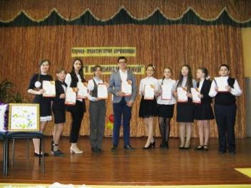
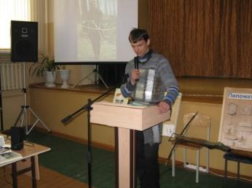
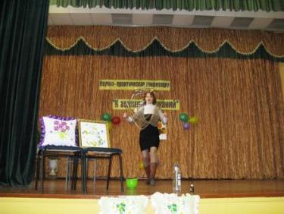
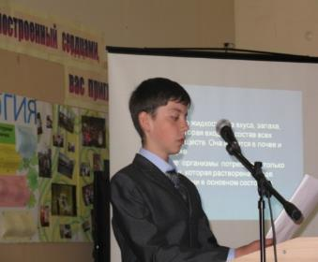
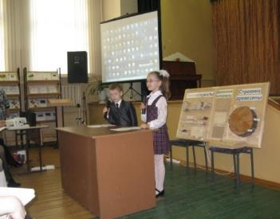
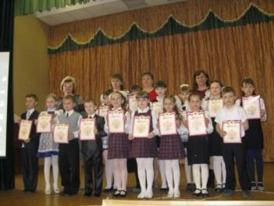
Конференция «К вершинам знаний!»
Проводится традиционно в апреле, ко дню космонавтики. В 2018 году - 150 участников в 12 секциях, два муниципальных района, 18 образовательных учреждений.
Победитель всероссийского конкурса образовательных проектов Фонда «Династия» в 2015 году.

Slide 8
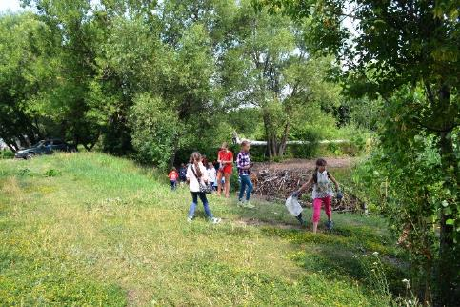
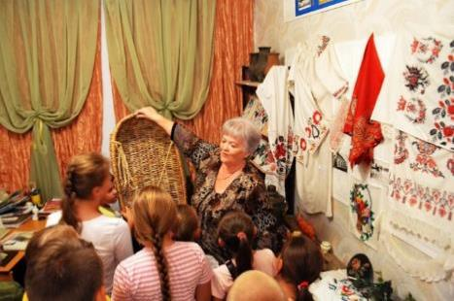
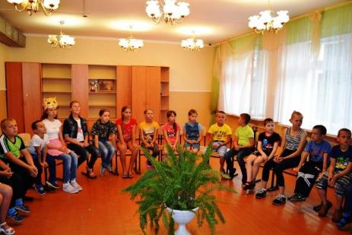
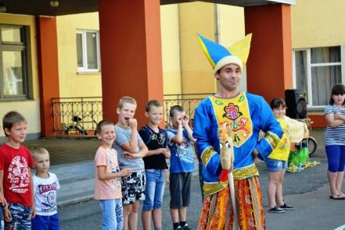
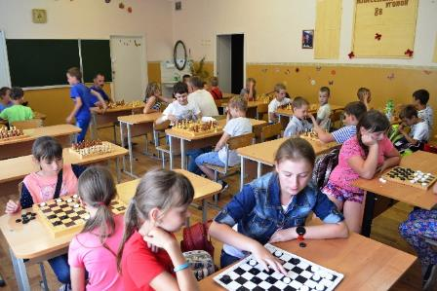
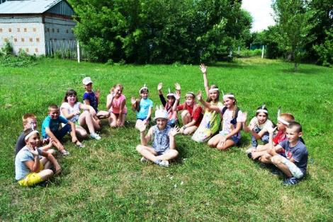
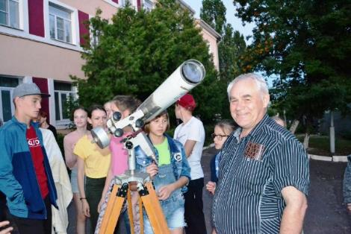
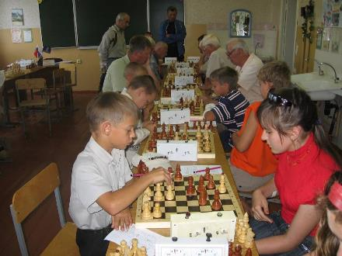
Спасибо за внимание!

